Slide 1

ESCOLA
DA FÉ

Slide 2
PROGRAMA ESPECIAL - FAMÍLIA

Slide 3
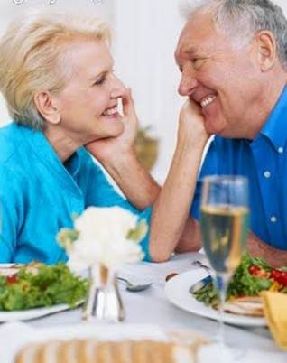
HARMONIA CONJUGAL

Slide 4
“O Senhor Deus disse:
“Não é bom que o homem esteja só; vou dar-lhe uma ajuda que lhe seja adequada.” Da costela que tinha tomado do homem, o Senhor Deus fez uma mulher, e levou-a para junto do homem.

Slide 5
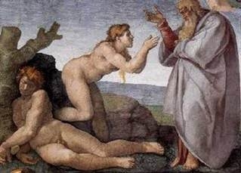

Slide 6
“Eis agora aqui, disse o homem, o osso de meus
ossos e a carne de minha carne; ela se chamará mulher, porque foi tomada do homem.”

Slide 7
Por isso o homem deixa o
seu pai e sua mãe para se
unir à sua mulher; e já não são mais que uma só carne”. (Gn 2,19-24)

Slide 8

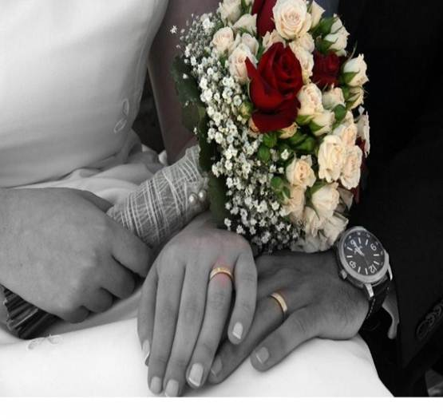

Slide 9
“Deus os abençoou: "Frutificai, disse ele, e multiplicai-vos, enchei a terra e submetei-a. Dominai sobre os peixes do mar, sobre as aves dos céus e sobre todos os animais que se arrastam sobre a terra" (Gn 1, 28)

Slide 10

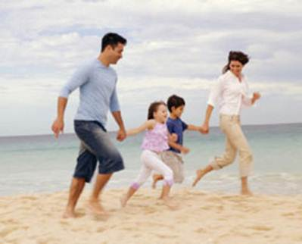

Slide 11
“Os fariseus vieram perguntar-lhe para pô-lo à prova: É permitido a um homem rejeitar sua mulher por um motivo qualquer? Respondeu-lhes Jesus: Não lestes que o Criador, no começo, fez o homem e a mulher e disse:

Slide 12
Por isso, o homem deixará
seu pai e sua mãe e se unirá
à sua mulher; e os dois formarão uma só carne? Assim, já não são dois, mas uma só carne. Portanto, não separe o homem o que Deus uniu”. (Mt 19,4-5)

Slide 13

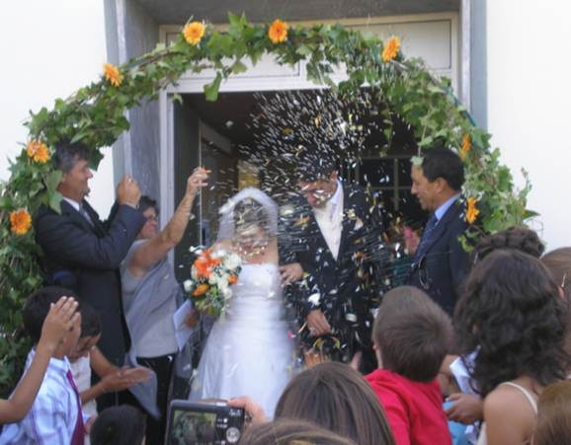

Slide 14
Maridos, amai as vossas mulheres, como Cristo
amou a Igreja e se entregou por ela, para santificá-la, purificando-a pela água do batismo com a palavra, para apresentá-la a si mesmo toda gloriosa,

Slide 15
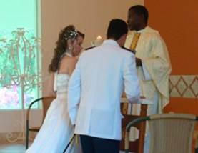
sem mácula, sem ruga, sem qualquer outro defeito semelhante, mas santa e irrepreensível.

Slide 16
Assim os maridos devem amar as suas mulheres,
como a seu próprio corpo. Quem ama a sua mulher,
ama-se a si mesmo.

Slide 17
Certamente, ninguém
jamais aborreceu a sua própria carne; ao contrário, cada qual a alimenta e
a trata, como Cristo faz à sua Igreja, porque somos membros de seu corpo.

Slide 18
Por isso, o homem deixará
pai e mãe e se unirá à sua mulher, e os dois constituirão uma só carne (Gn 2,24).
Este mistério é grande, quero dizer, com referência a Cristo e à Igreja” (Ef 6, 24-32)

Slide 19
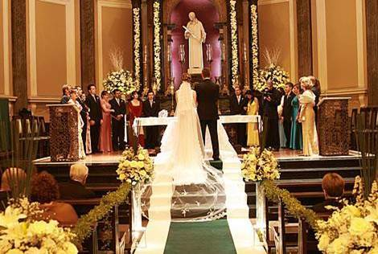
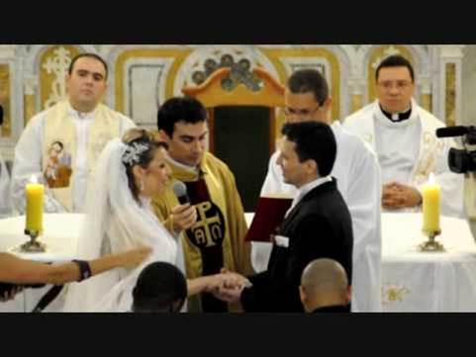

Slide 20
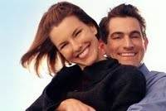
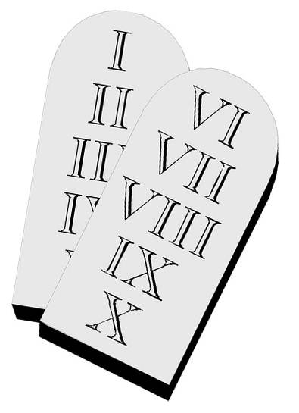
OS MANDAMENTOS DO CASAL

Slide 21
1 - Nunca irritar-se ao mesmo tempo:
A todo custo evitar a explosão. Quanto mais a situação é complicada, mais a calma é necessária.

Slide 22




Slide 23
2 - Nunca gritar um com
o outro.
A não ser que a casa esteja pegando fogo. Quem tem bons argumentos não precisa gritar. Quanto mais alguém grita, menos é ouvido.

Slide 24



Slide 25
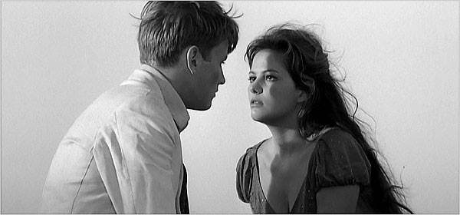
3 - Se alguém deve ganhar
na discussão, deixar que seja o outro. Perder uma discussão pode ser um ato de inteligência e de amor.

Slide 26
4 - Se for inevitável
chamar a atenção, fazê-lo com amor.
Antes de apontar um defeito, é sempre aconselhável apresentar duas qualidades do outro.

Slide 27



Slide 28
5 - Nunca jogar no rosto
do outro os erros do passado.
A pessoa é sempre maior que seus erros, e ninguém gosta de ser caracterizado
por seus defeitos.

Slide 29

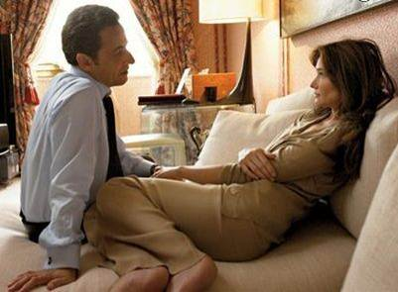

Slide 30
6 - A displicência com qualquer pessoa é tolerável, menos com o cônjuge.
Na vida a dois tudo pode
e deve ser importante, pois a felicidade nasce das pequenas coisas.

Slide 31
A falta de atenção para com o cônjuge demonstra desprezo para com o outro.

Slide 32
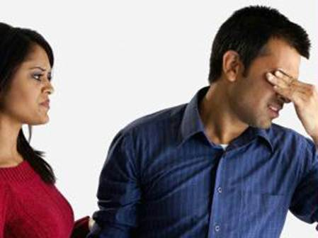


Slide 33


7 - Nunca ir dormir sem
ter chegado a um acordo.
No dia seguinte o problema poderá ser bem maior.

Slide 34
8 - Pelo menos uma vez
ao dia, dizer ao outro uma palavra carinhosa.
Muitos têm reservas enormes de ternura, mas esquecem de expressá-las
em voz alta.

Slide 35
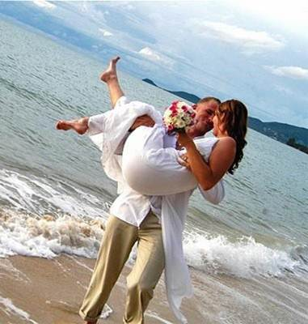
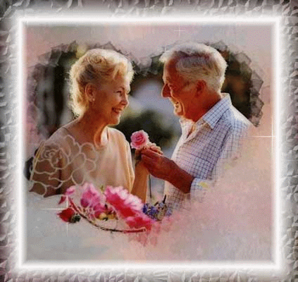

Slide 36
9 - Cometendo um erro,
saiba admitir e pedir desculpas.
Admitir um erro não é humilhação. A pessoa que admite o seu erro demonstra ser honesta, consigo mesma e com o outro.

Slide 37
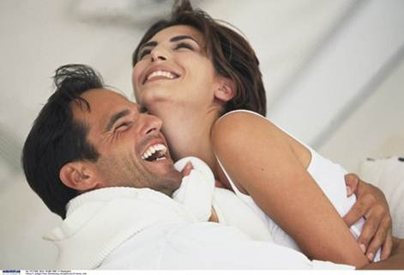


Slide 38
10. Quando um não quer, dois não brigam.
Será preciso então que alguém tome a iniciativa de quebrar o ciclo pernicioso que leva à briga.

Slide 39



Slide 40


EDUCAÇÃO DOS FILHOS

Slide 41

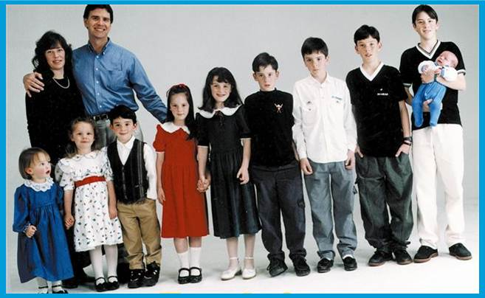
OS FILHOS
“Sede fecundos, multiplicai- vos, enchei a terra e
submetei-a...” (Gn 1,28)

Slide 42
§2366 - “A fecundidade é um
dom, um fim do matrimônio, porque
o amor conjugal tende a ser fecundo.
O filho não vem de fora acrescentar-se ao amor mútuo dos esposos; surge no próprio âmago dessa doação mútua,
da qual é fruto e realização.

Slide 43
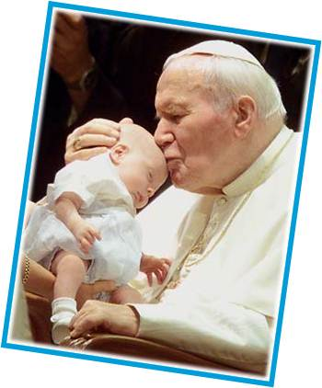
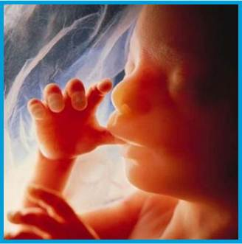
A Igreja ‘está ao lado da vida’,
e ensina que qualquer ato
matrimonial deve estar aberto
à transmissão da vida”.

Slide 44
EDUCAÇÃO DOS FILHOS

Slide 45
§ 2367 - “Chamados a dar a
vida, os esposos participam do
poder criador e da paternidade de
Deus. Os cônjuges sabem que, no
ofício de transmitir a vida e de
educar – o qual deve ser
considerado como missão própria
deles – são cooperadores do amor
de Deus criador“.

Slide 46
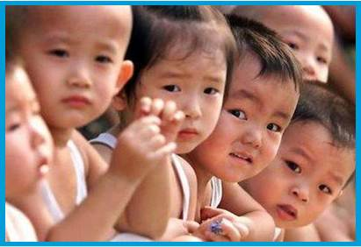

§ 2373 - “A Sagrada Escritura
e a prática tradicional da Igreja
vêem nas famílias numerosas
um sinal da bênção divina e da
generosidade dos pais” ( GS, 50,2).

Slide 47

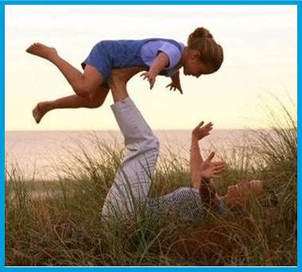
§2378 - “Os filhos são o dom mais excelente do Matrimônio e constituem um benefício máximo para os próprios pais”.

Slide 48

Controle da natalidade, contracepção, método natural

Slide 49
§2370 – A continência periódica, os métodos de regulação da natalidade baseados na auto-observação e nos recursos aos períodos infecundos (HV 16) estão de acordo com os critérios objetivos da moralidade. Estes métodos respeitam os corpos dos esposos, animam a ternura entre eles e favorecem a educação de uma liberdade autêntica.

Slide 50
Em compensação, é intrinsecamente má “toda ação que, ou em previsão do ato conjugal, ou durante a sua realização, ou também durante o desenvolvimento de suas consequências naturais, se proponha, como fim ou como meio, tornar possível a procriação.” (HV,14)

Slide 51
EDUCAÇÃO DOS FILHOS

Slide 52
§2368 - Por razões justas (GS 50), os esposos podem querer espaçar os nascimentos de seus filhos. Cabe-lhes verificar que seu desejo não provém do egoísmo mas está de acordo com a justa generosidade de uma paternidade responsável. Além disso regularão seu comportamento segundo os critérios objetivos da moral.

Slide 53
§2369 - “Salva guardando esses dois aspectos essenciais, unitivo e procriativo, o ato sexual conserva integralmente o sentido de amor mútuo e verdadeiro e sua ordenação para a altíssima vocação do homem para a paternidade” (HV 12).

Slide 54
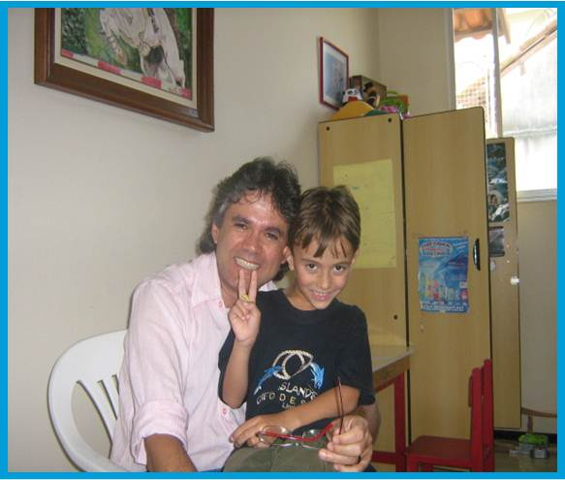

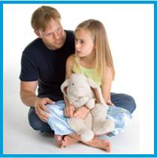


Slide 55
§2399 – A regulação da natalidade representa um dos aspectos da paternidade e da maternidade responsáveis.
A legitimidade das intenções dos esposos não justifica o recurso a meios moralmente inadmissíveis (por exemplo, a esterilização direta ou a contracepção).

Slide 56




Educação dos Filhos

Slide 57
Adote o seu filho, antes que o traficante o faça
André Bergè, "os defeitos dos pais são os pais dos defeitos dos filhos". As virtudes dos pais são os pais das virtudes dos filhos.

Slide 58

"Pais, não deis a vossos filhos motivo de revolta contra vós, mas criai-os na disciplina e correção do Senhor" (Ef 6,4).

Slide 59


“Aquele que ama o seu filho corrige-o com freqüência, para que se alegre com isso mais tarde” (30,1).

Slide 60

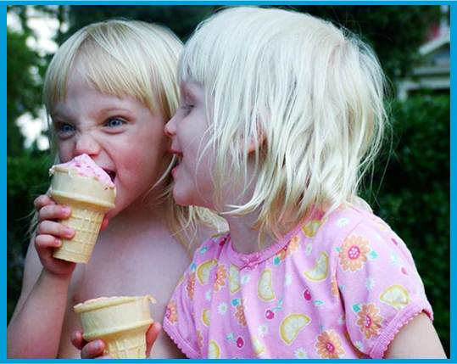
“Aquele que estraga seus filhos com mimos terá que lhes curar as feridas” (30,7).

Slide 61
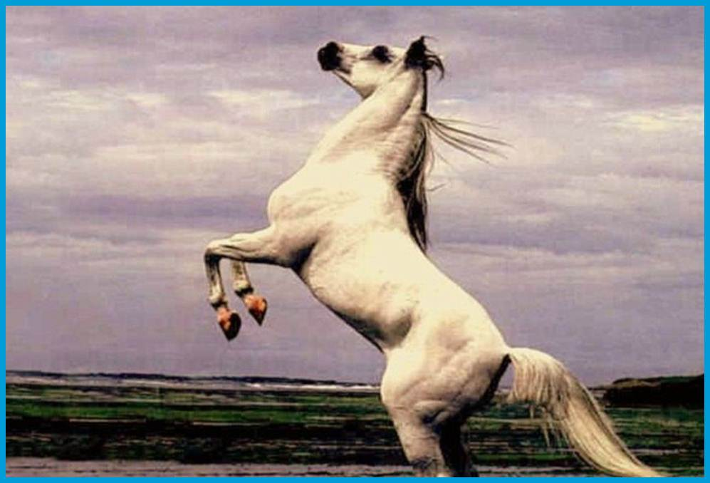
“Um cavalo indômito torna-se intratável, a criança entregue a si mesma torna-se temerária” (30,8).

Slide 62
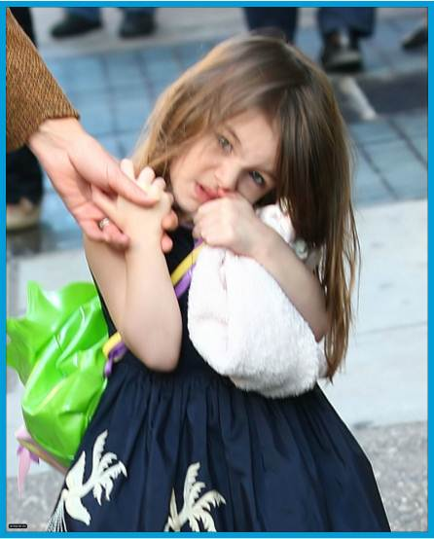
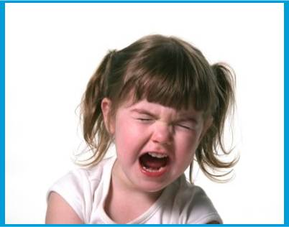
“Adula o teu filho e ele te
causará medo”, diz o Eclesiástico (30,9).

Slide 63

“Não lhes dê toda a liberdade na juventude, não feches os olhos sobre as suas extravagâncias” (30,11).

Slide 64

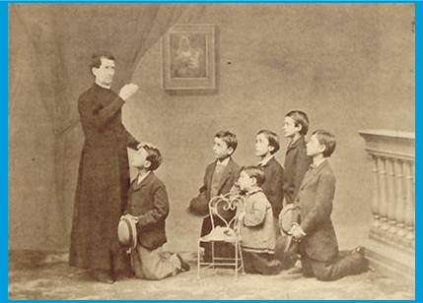
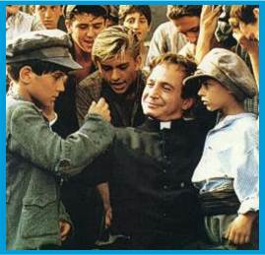
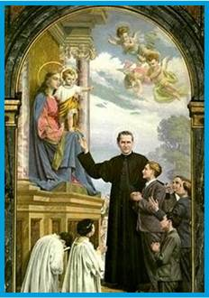
Ensinamentos de Dom Bosco

Slide 65

1. Valorize o seu filho.
Quando respeitado e estimado, o jovem progride e amadurece.

Slide 66

2. Acredite no seu filho.
Mesmo os jovens mais "difíceis" trazem bondade e generosidade no coração.

Slide 67
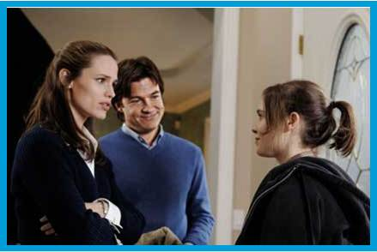
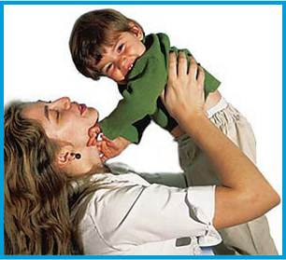
3. Ame e respeite o seu filho.
Mostre a ele, claramente, que você está ao seu lado, olhe-o nos olhos. Nós é que
pertencemos a nossos filhos, Não eles a nós.

Slide 68
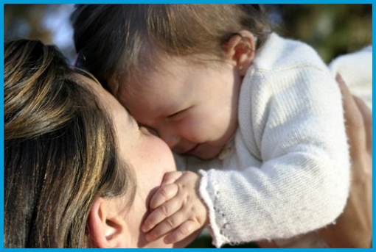
4. Elogie seu filho sempre que puder.
Seja sincero: quem de nós não gosta de um elogio?

Slide 69
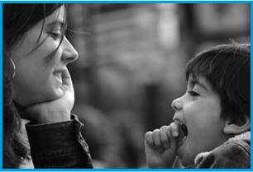
5. Compreenda seu filho.
O mundo hoje é complicado, rude e competitivo. Quem sabe ele está precisando de você.

Slide 70

6. Alegre-se com o seu filho.
Tanto quanto nós, os jovens são atraídos por um sorriso; a alegria e o bom humor atraem os meninos como mel.

Slide 71



7. Aproxime-se de seu filho.
Viva com o seu filho. Viva no meio dele. Conheça seus amigos. Procure saber aonde ele vai, com quem está. Convide-o a trazer seus amigos para a
sua casa.

Slide 72
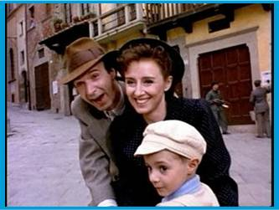
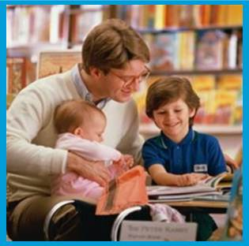

8. Seja coerente com o seu filho.
Não temos o direito de exigir de
nosso filho atitudes que não temos. Quem não é sério não pode exigir seriedade.

Slide 73

9. Prevenir é melhor do que castigar o seu filho.
Quem é feliz não sente a necessidade de
fazer o que não é
direito. O castigo
magoa, a dor e o
rancor ficam e
separam você do
seu filho.

Slide 74
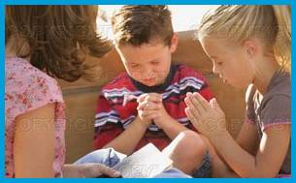
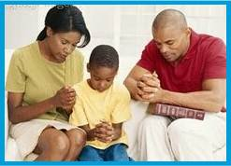
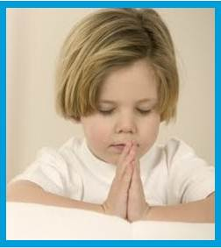

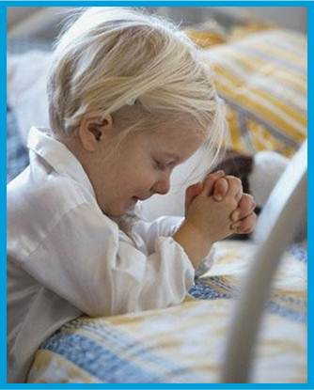
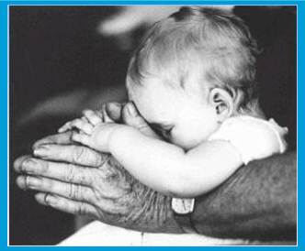
10. Reze com seu filho.

Slide 75
No princípio pode parecer "estranho". Mas a religião precisa ser alimentada. Quem ama e respeita a Deus vai amar e respeitar o seu próximo.

Slide 76
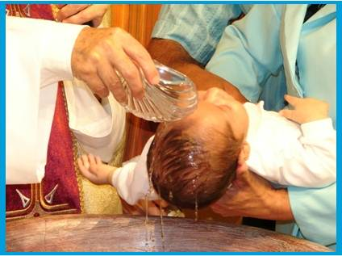

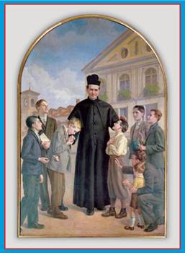
"Quando se trata de educação não se pode deixar de lado a religião".

Slide 77
EDUCAÇÃO DOS FILHOS

Slide 78
ESCOLA
DA FÉ

